Slide 1

«Развитие воображения у детей дошкольного возраста через нетрадиционные техники рисования»
Подготовила: Овчинникова
Анастасия Юрьевна

Slide 2
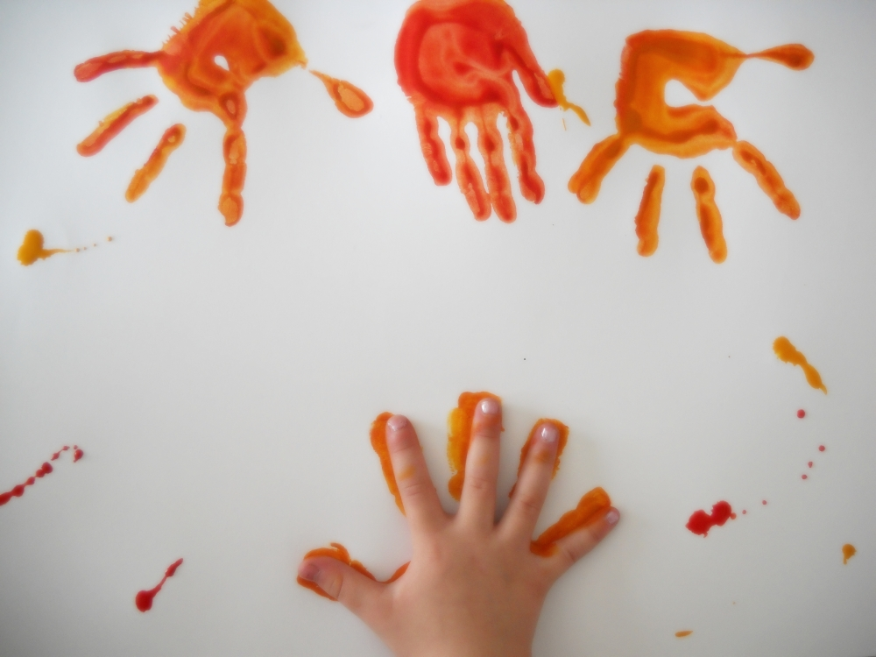
Нетрадиционные изобразительные техники - это эффективное средство изображения, включающее новые художественно-выразительные приемы создания художественного образа, композиции и колорита, позволяющие обеспечить наибольшую выразительность образа в творческой работе,
чтобы у детей не создавалось шаблона.

Slide 3
Этапы развития воображения у детей дошкольного возраста (французский психолог Т. Рибо представил основной закон развития воображения в трех стадиях)
Детство и отрочество
Господство фантазии, игр, сказок, вымысла
Юность
Сочетание вымысла и деятельности, «трезвого расчетливого рассудка»
Зрелость
Подчинение воображения уму интеллекту

Slide 4
Этапы развития детского воображения
1 этап (до 3 лет). Ребёнок воспринимает основные действия взрослого, преобладают сенсомоторные формы преобразования наглядного данного, Появляются речевые формы. Развивается Условное избирательное действие и активность типа «покажи как». Воображение носит пассивный, воссоздающий характер, ребёнок идёт от действия к мысли.
2 этап (3 года) Происходит опредмечивание образа действием. Появление аффективного воображения связано с осознанием ребёнком своего «я» и отделением себя от других людей. Воображение уже становится самостоятельным процессом.

Slide 5
3 этап (4-5 лет) Воображение превращается в особую интеллектуальную деятельность, направленную на преобразование окружающего мира. Опорой для создания образа теперь служит не только реальный объект, но и представления, выраженные в слове. Начинается Бурный рост словесных форм воображения, тесно связанных с развитием речи, мышления. Воображение остаётся в основном непроизвольным.
4 этап (6-7 лет) Появляются элементы творчества. К этому возрасту уже должны появиться такие психические образования, как произвольность, внутренний план действий, рефлексия. Благодаря этим новообразованиям появляется и качественно новый вид воображения – произвольное воображение.

Slide 6
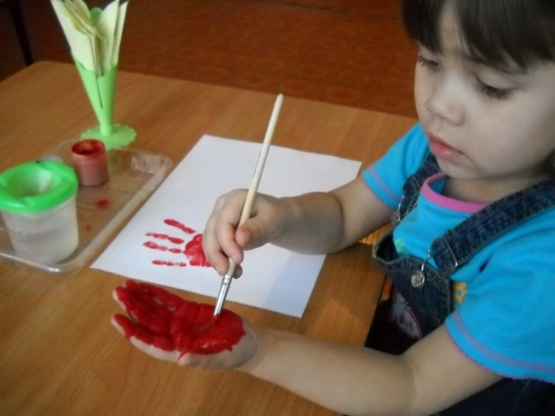
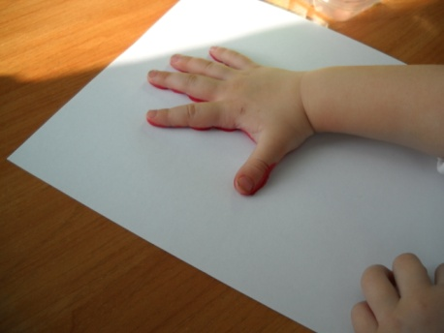
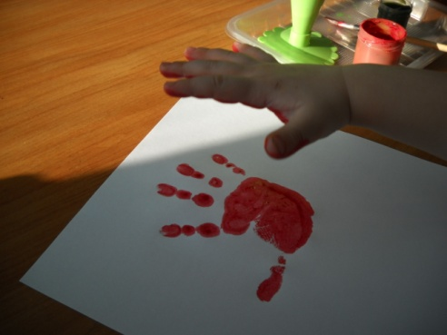
Рисование ладошкой
Возраст: от двух лет.
Средства выразительности:
пятно, цвет, фантастический силуэт.
Материалы: широкие блюдечки с гуашью, кисть, плотная бумага любого цвета, листы большого формата, салфетки.
Способ получения изображения: ребенок опускает в гуашь ладошку (всю кисть) или окрашивает ее с помощью кисточки (с пяти лет) и делает отпечаток на бумаге. Рисуют и правой и левой руками, окрашенными разными цветами. После работы руки вытираются салфеткой, затем гуашь легко смывается.

Slide 7
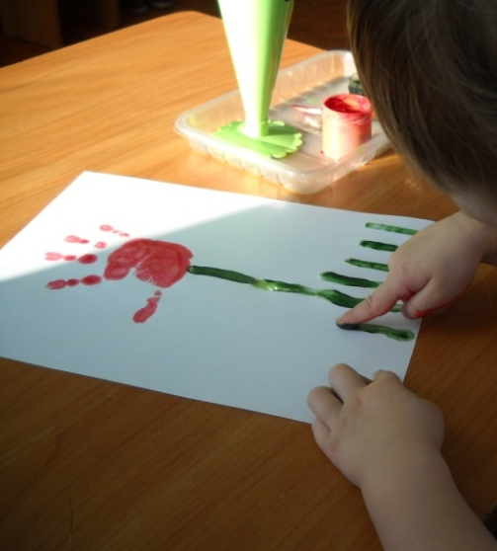
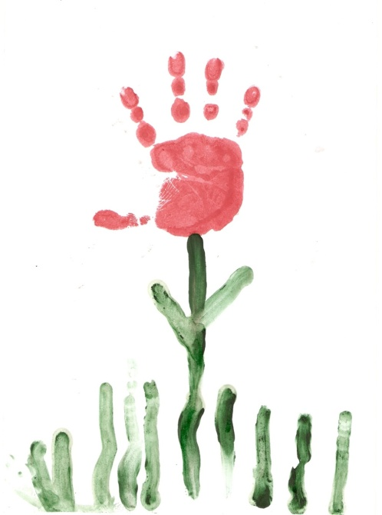
Рисование пальчиками
Возраст: от двух лет.
Средства выразительности:
пятно, точка, короткая линия, цвет.
Материалы: мисочки с гуашью, плотная бумага любого цвета, небольшие листы, салфетки.
Способ получения изображения: ребенок опускает в гуашь пальчик и наносит точки, пятнышки на бумагу. На каждый пальчик набирается краска разного цвета. После работы пальчики вытираются салфеткой, затем гуашь легко смывается.

Slide 8
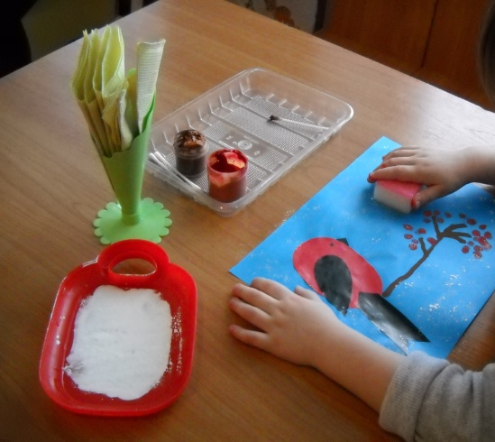
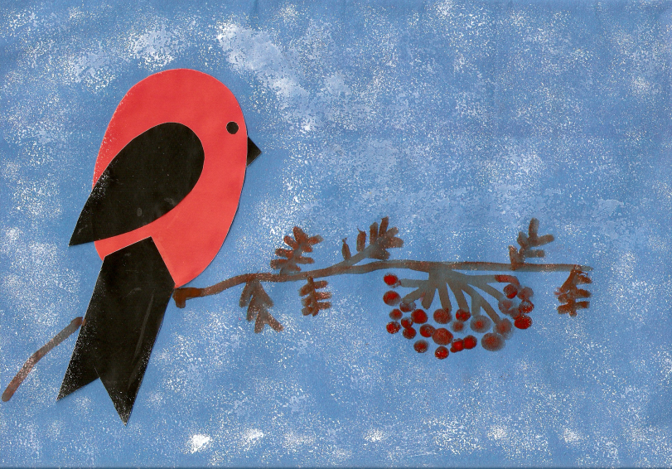
Оттиск поролоном
Возраст: от четырех лет.
Средства выразительности:
пятно, фактура, цвет.
Материалы: мисочка либо пластиковая коробочка, в которую вложена штемпельная подушка из тонкого поролона, пропитанного гуашью, плотная бумага любого цвета и размера, кусочки поролона.
Способ получения изображения: ребенок прижимает поролон к штемпельной подушке с краской и наносит оттиск на бумагу. Для изменения цвета берутся другие мисочка и поролон.

Slide 9
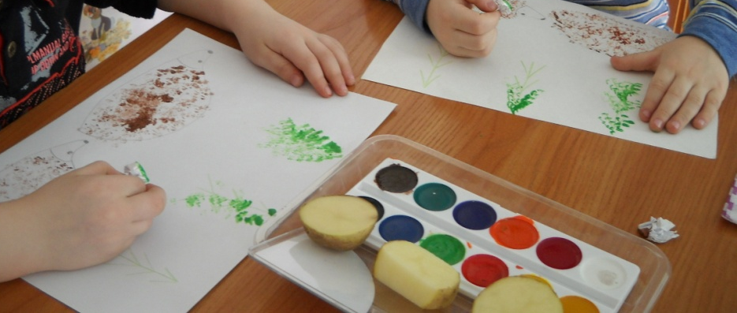
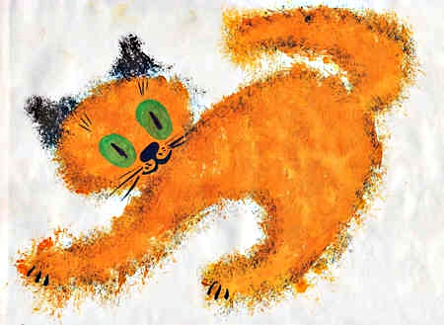
Оттиск мятой бумагой
Возраст: от четырех лет.
Средства выразительности:
пятно, фактура, цвет.
Материалы: блюдце либо пластиковая коробочка, в которую вложена штемпельная подушка из тонкого поролона, пропитанного гуашью, плотная бумага любого цвета и размера, смятая бумага.
Способ получения изображения: ребенок прижимает смятую бумагу к штемпельной подушке с краской и наносит оттиск на бумагу. Чтобы получить другой цвет, меняются и блюдце и смятая бумага.

Slide 10
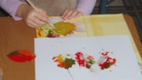
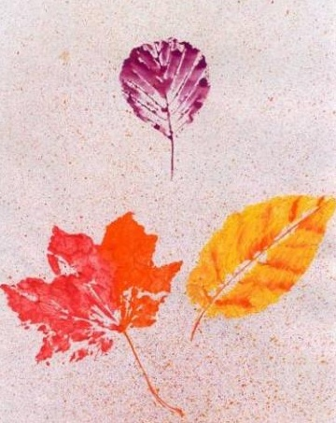
Отпечатки листьев
Возраст: от пяти лет.
Средства выразительности: фактура, цвет.
Материалы: бумага, листья разных деревьев (желательно опавшие), гуашь, кисти.
Способ получения изображения: ребенок покрывает листок дерева красками разных цветов, затем прикладывает его к бумаге окрашенной стороной для получения отпечатка. Каждый раз берется новый листок. Черешки у листьев можно дорисовать кистью.

Slide 11
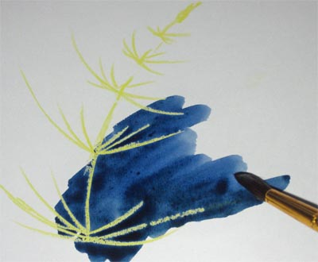
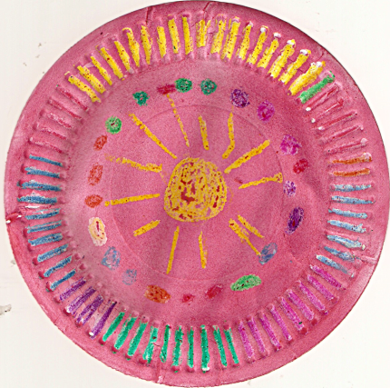
Восковые карандаши + акварель
Возраст: от четырех лет.
Средства выразительности:
цвет, линия, пятно, фактура.
Материалы: восковые карандаши, плотная белая бумага, акварель, кисти.
Способ получения изображения:
ребенок рисует восковыми карандашами на белой бумаге. Затем закрашивает лист акварелью в один или несколько цветов. Рисунок восковыми карандашами остается незакрашенным.

Slide 12
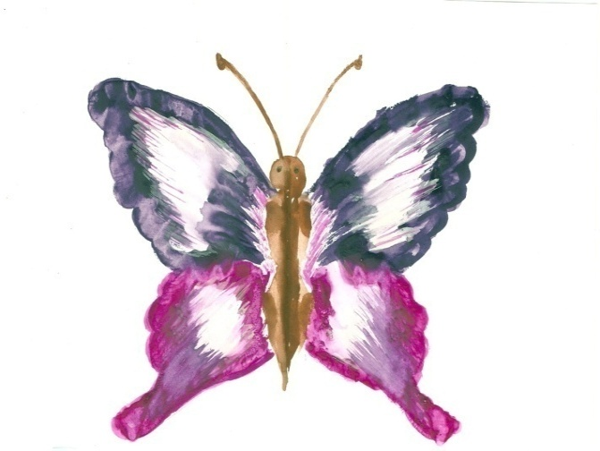
Монотипия предметная
Возраст: от пяти лет.
Средства выразительности:
пятно, цвет, симметрия.
Материалы: плотная бумага любого цвета, кисти, гуашь или акварель.
Способ получения изображения: ребенок складывает лист бумаги вдвое и на одной его половине рисует половину изображаемого предмета (предметы выбираются симметричные). После рисования каждой части предмета, пока не высохла краска, лист снова складывается пополам для получения отпечатка. Затем изображение можно украсить, также складывая лист после рисования нескольких украшений.

Slide 13
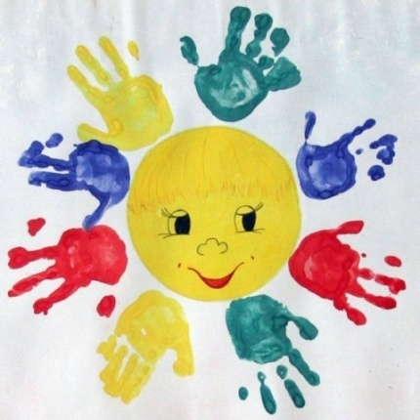
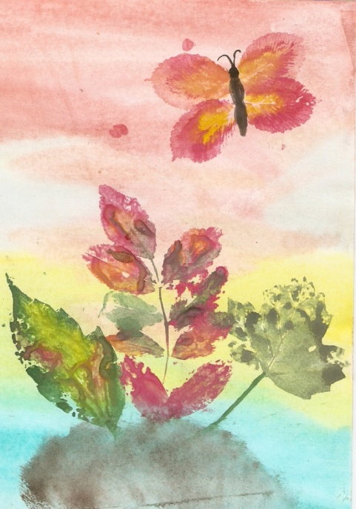
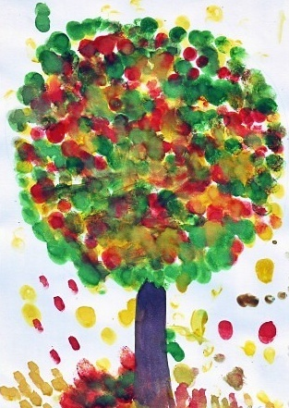
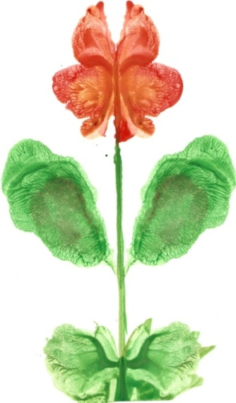
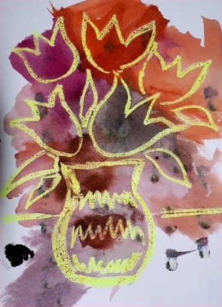

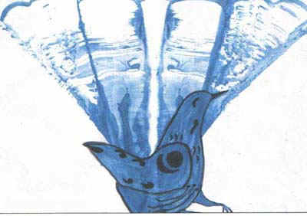
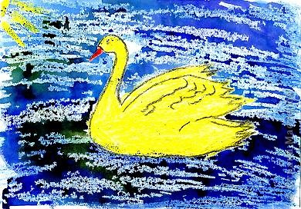

Slide 14
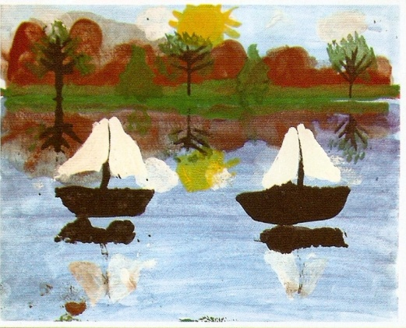
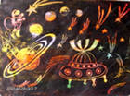
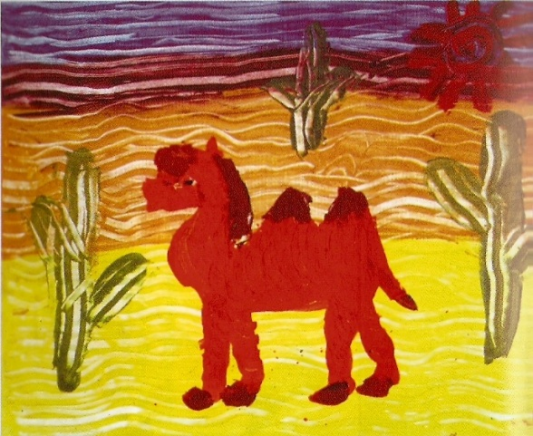
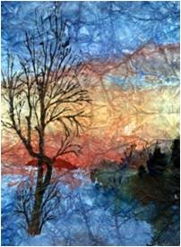
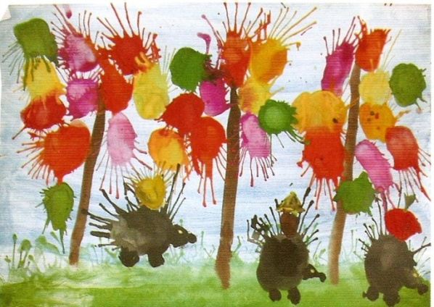
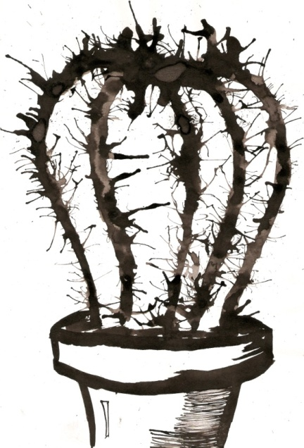
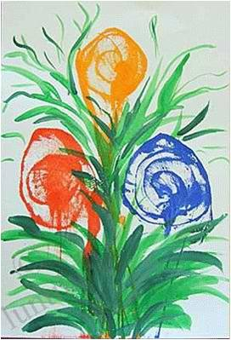
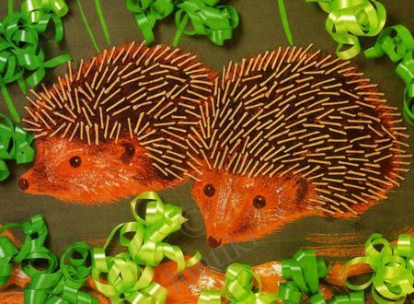

Slide 15
Нетрадиционные техники рисования
в разных возрастных группах детского сада
Младшая группа (2-4 года)
рисование жесткой полусухой кистью
пальчиком
рисование ладошкой
рисование ватной палочкой
печатками из картофеля
оттиск пробкой
Средняя группа (4-5 лет)
оттиск поролоном
оттиск печатками из ластика, листьев
восковые мелки + акварель
свеча +акварель
рисование мятой бумагой
монотипия предметная
Старшая и подготовительная группа (5-7 лет)
монотипия пейзажная
рисование зубной щеткой
расчесывание краски
набрызг
воздушные фломастеры
кляксография с трубочкой
фотокопия – рисование свечой
граттаж черно- белый, цветной
рисование нитками
рисование солью, рисование песком

Slide 16

Рекомендации педагогам
используйте разные формы художественной деятельности: коллективное творчество, самостоятельную и игровую деятельность детей по освоению нетрадиционных техник изображения;
в планировании занятий по изобразительной деятельности соблюдайте систему и преемственность использования нетрадиционных изобразительных техник, учитывая возрастные и индивидуальные способности детей;
повышайте свой профессиональный уровень и мастерство через ознакомление, и овладение новыми нетрадиционными способами и приемами изображения.

Slide 17

Рекомендации родителям
материалы (карандаши, краски, кисти, фломастеры, восковые карандаши и т.д.) необходимо располагать в поле зрения малыша, чтобы у него возникло желание творить;
знакомьте его с окружающим миром вещей, живой и неживой природой, предметами изобразительного искусства, предлагайте рисовать все, о чем ребенок любит говорить, и беседовать с ним обо всем, что он любит рисовать;
не критикуйте ребенка и не торопите, наоборот, время от времени стимулируйте занятия ребенка рисованием;
хвалите своего ребёнка, помогайте ему, доверяйте ему, ведь ваш ребёнок индивидуален!

Slide 18
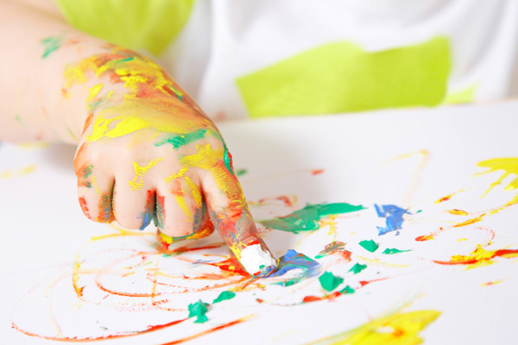
СПАСИБО ЗА ВНИМАНИЕ!

